Slide 1
«Использование в работе учителя начальных классов цифрового ресурса Яндекс. Учебник как средство повышения качества гимназического образования»
Бронникова Марина Геннадьевна, учитель начальных классов МБОУ «Гимназия №1 им. Н.М.Пржевальского»

Slide 3
Общие принципы реализации электронного обучения описаны в таких законодательных документах, как: - Распоряжение Правительства РФ от 28 июля 2017 года № 1632-р «Об утверждении программы “Цифровая экономика Российской Федерации”; - Указ Президента РФ от 7 мая 2018 года № 204 «О национальных целях и стратегических задачах развития Российской Федерации на период до 2024 года; - Национальный проект «Образование» и внутри него федеральный проект «Цифровая образовательная среда».

Slide 4
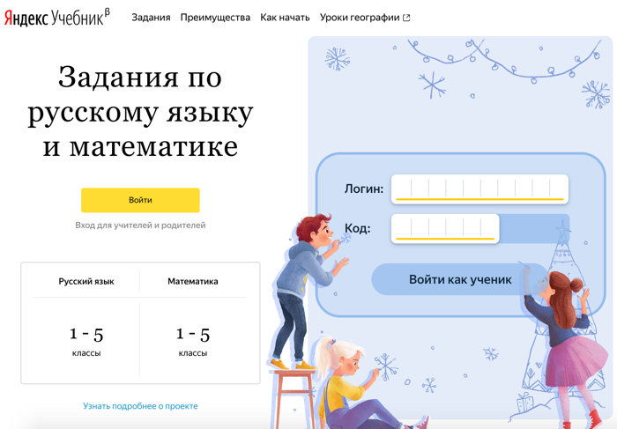

Slide 5
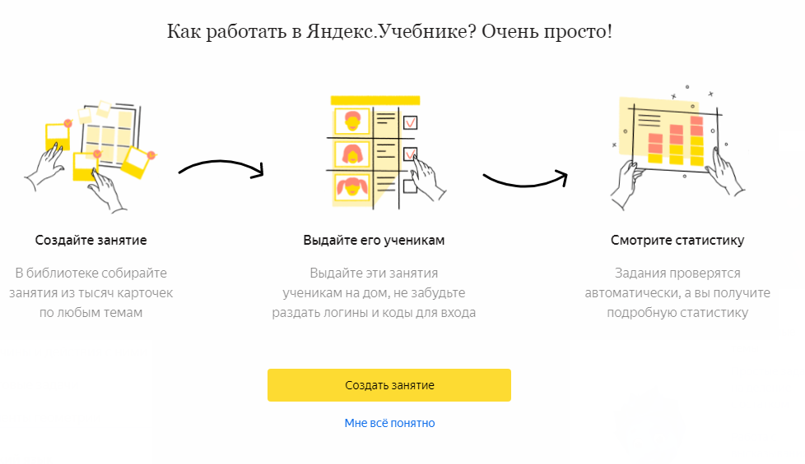

Slide 6
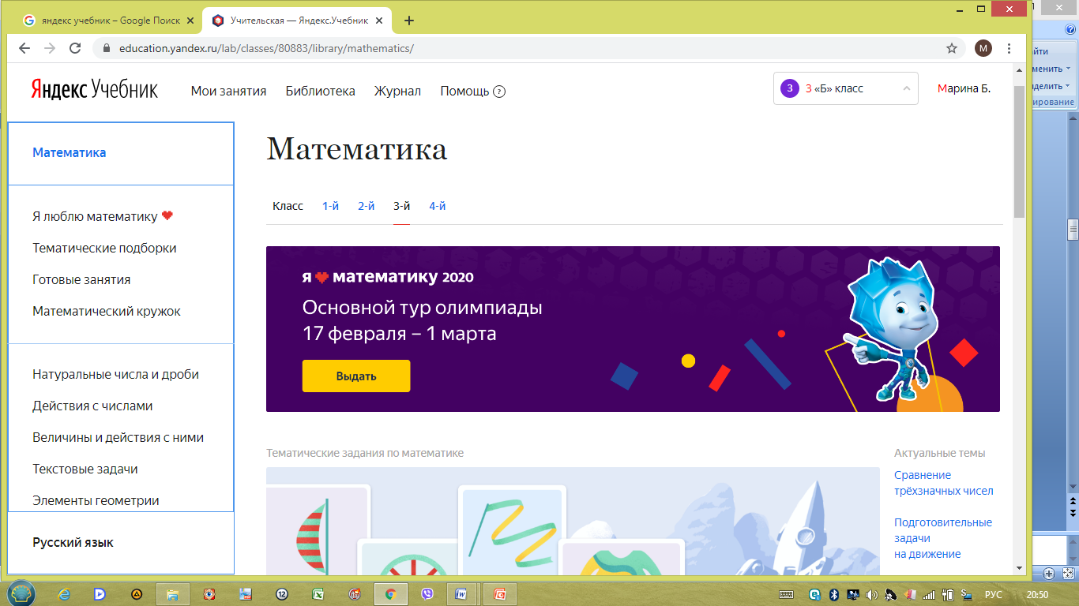

Slide 7
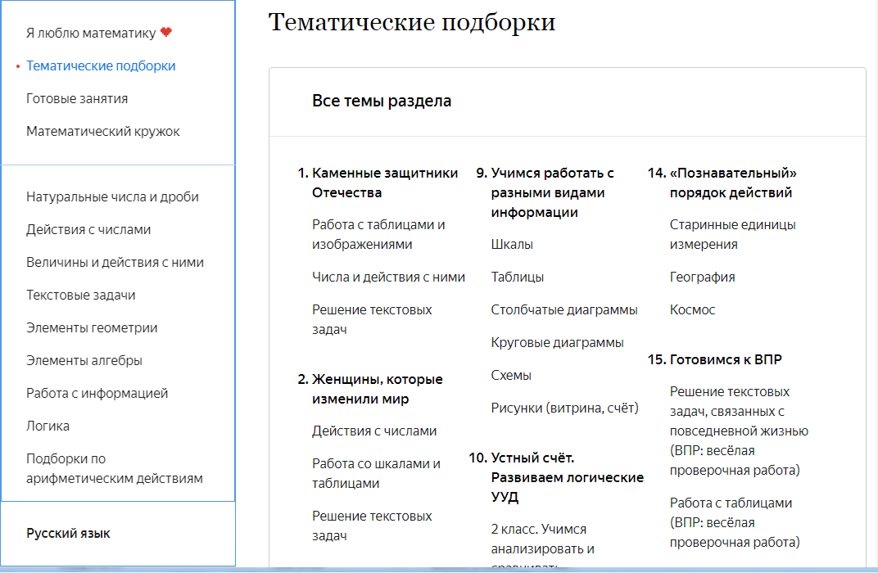

Slide 8
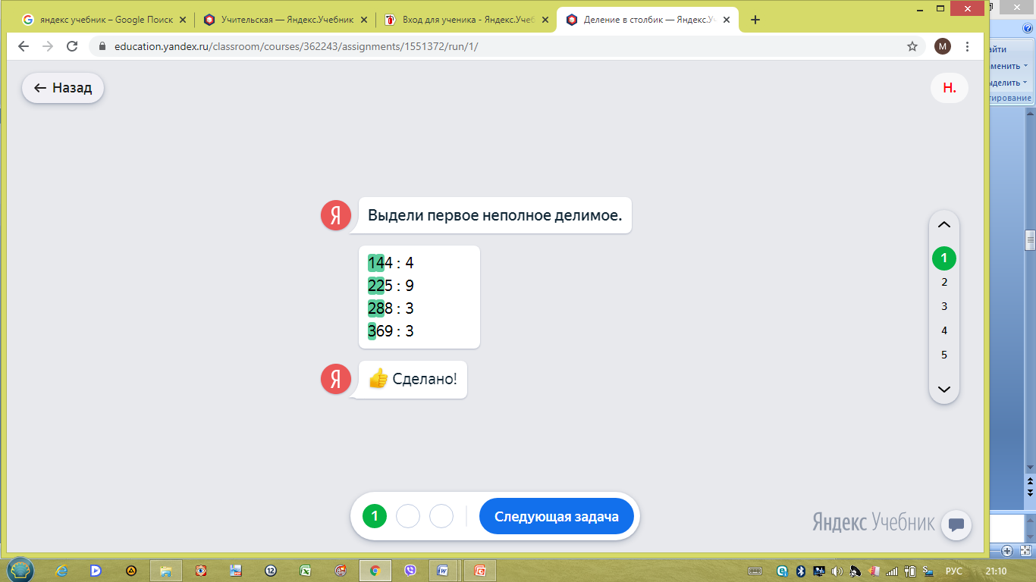

Slide 9
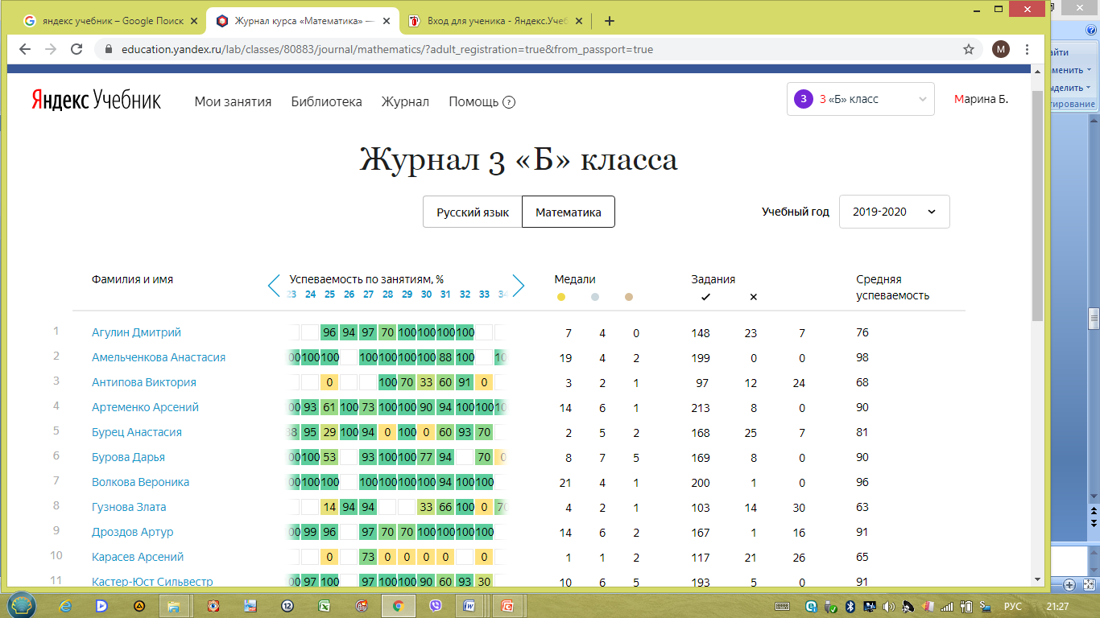

Slide 10
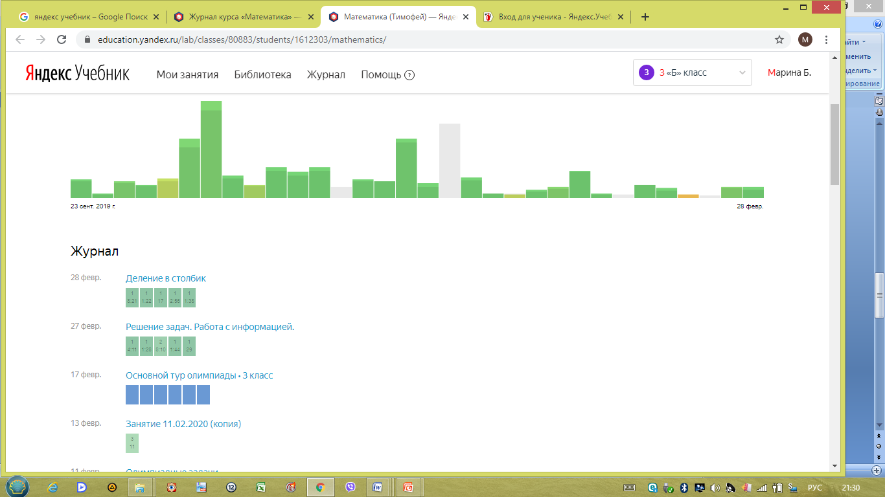

Slide 11
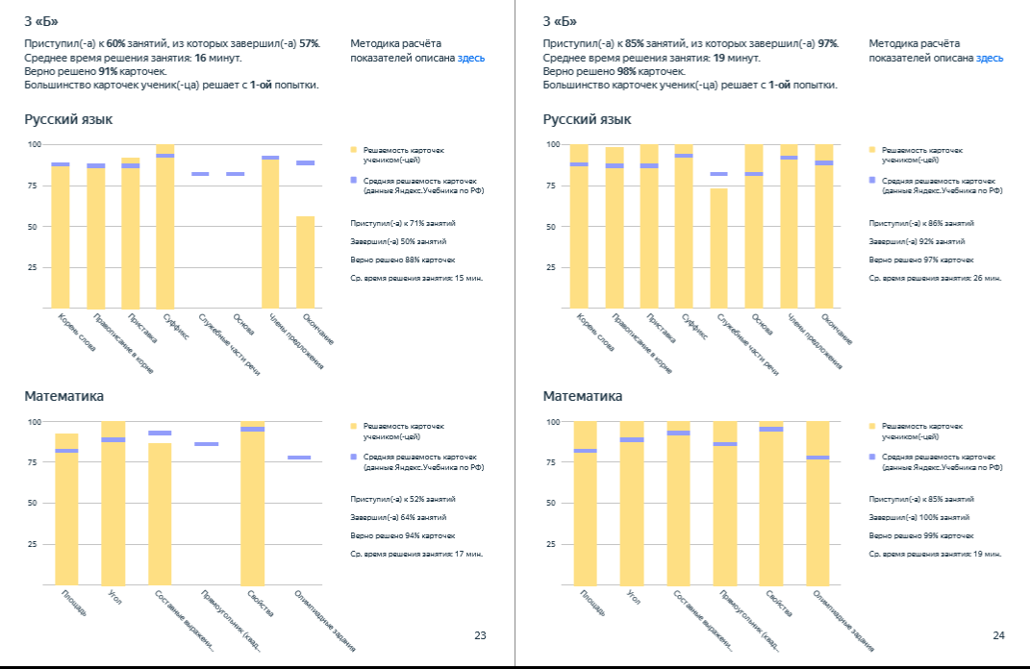
Статистика по ученикам за полугодие

Slide 12
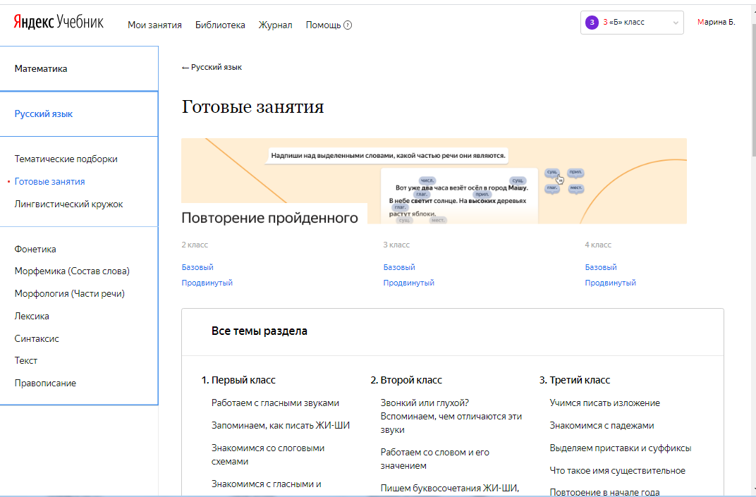

Slide 13
